Slide 1
LC12
Stéréochimie et molecules du vivant

Slide 2
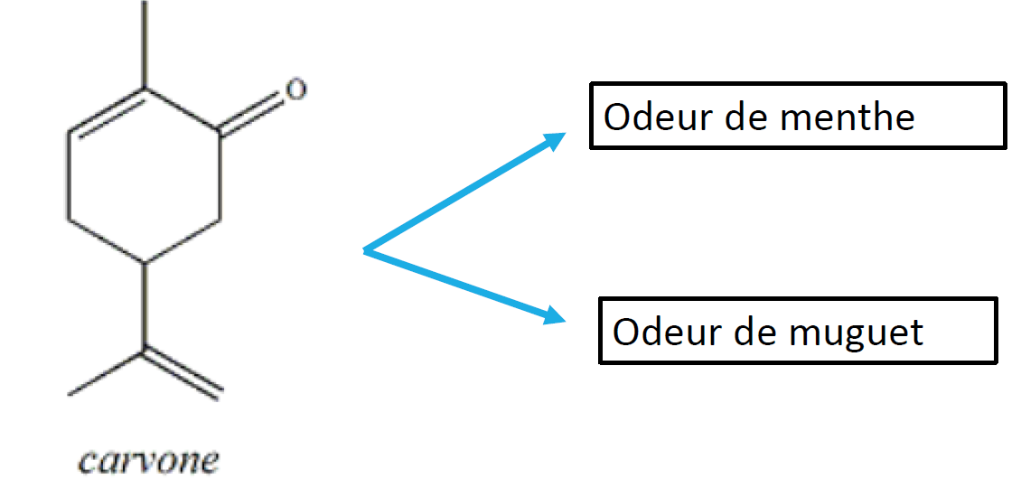
Stéréochimie et parfumerie

Slide 3
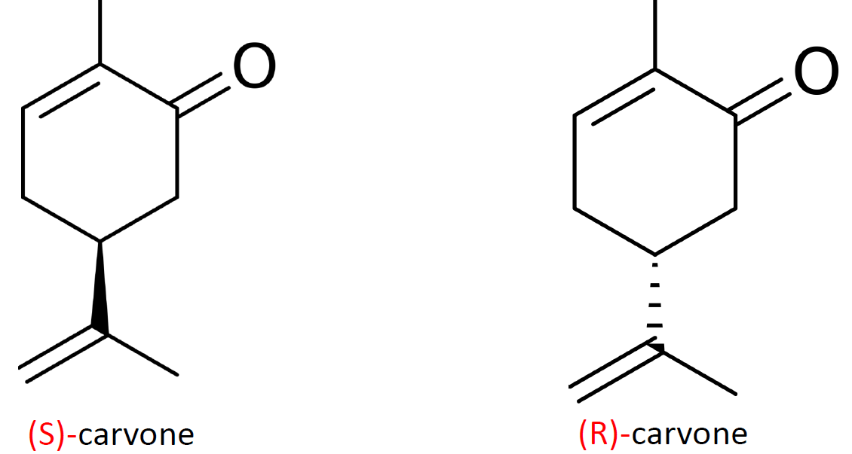
Rappels
Image de wikipedia

Slide 4
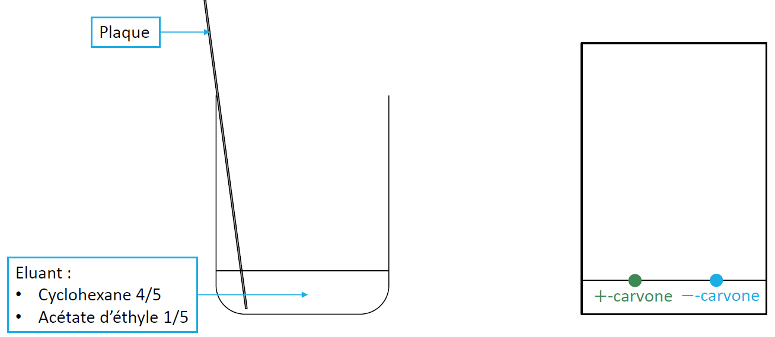
CCM de la Carvone

Slide 5
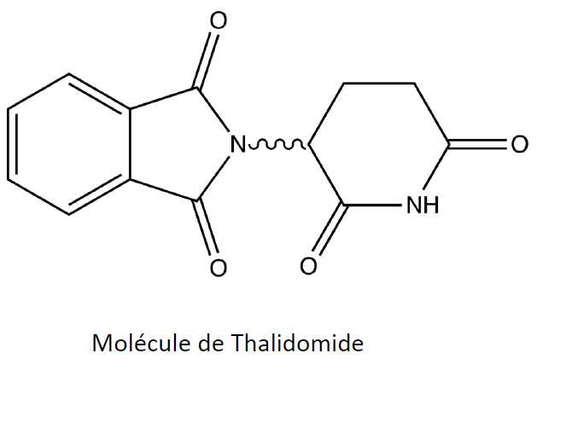
Crise sanitaire du Thalidomide (1950)

Slide 6
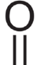
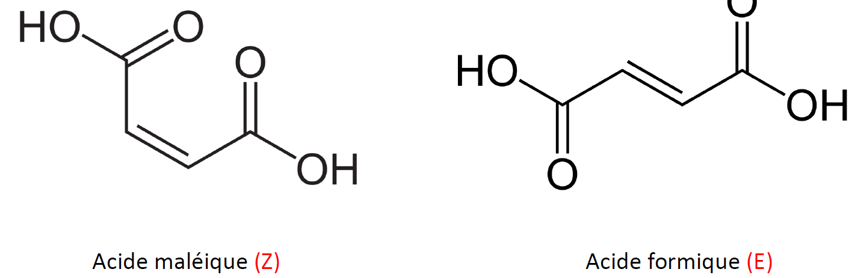
Diastéréoisomère et température de fusion
Acide fumarique

Slide 7
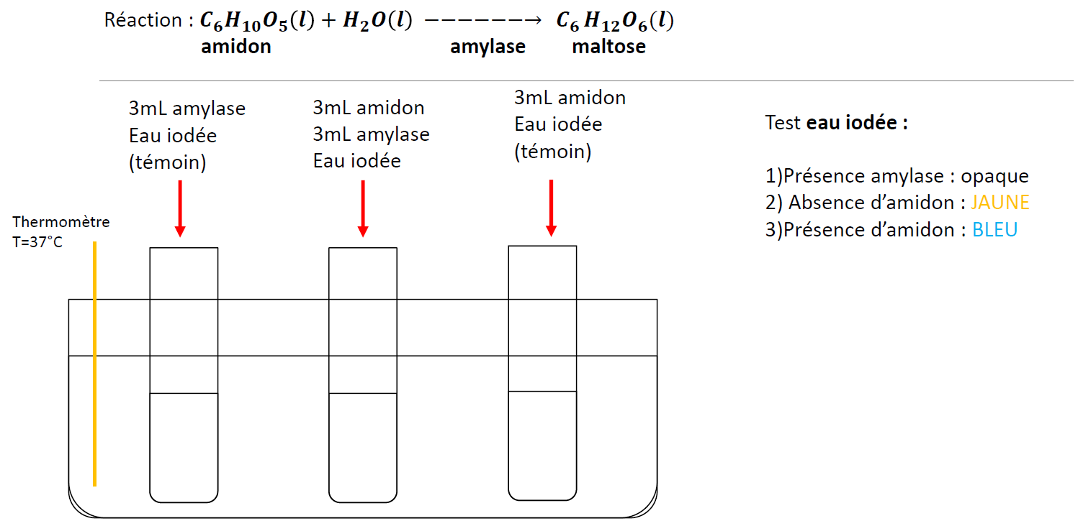
L’hydrolise enzymatique de l’amidon

Slide 8
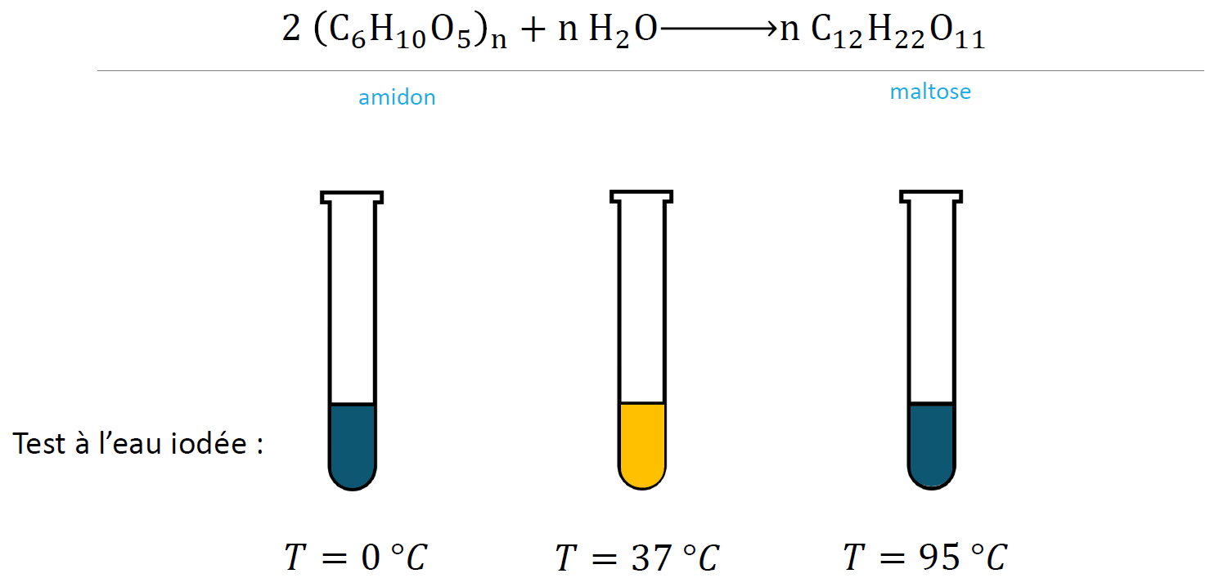
L’hydrolise de l’amidon

Slide 9
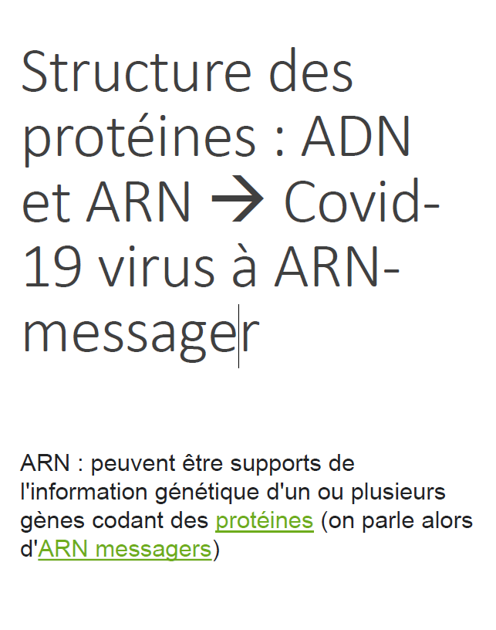
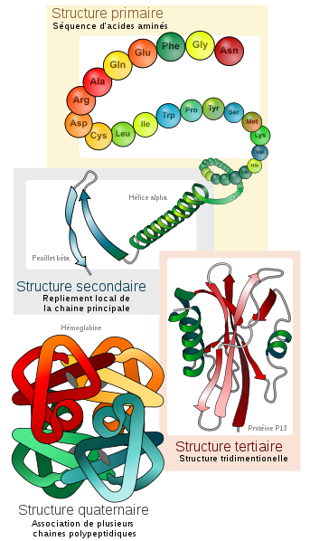
Diagramme Pourbaix Winkler
https://www.cours-pharmacie.com/biochimie/structures-des-proteines.html

Slide 10
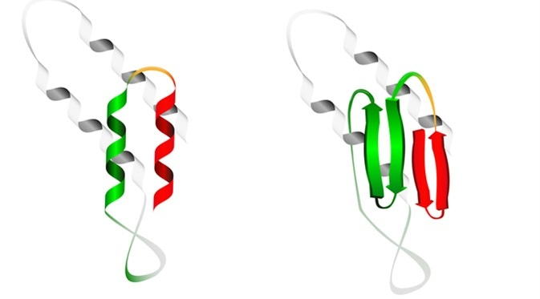
Maladie de la «vache folle»
Conformation replié de la protéine
Le cerveau est sain
Conformation « allongée » de la protéine
Le cerveau est sain
https://www.news-medical.net/health/How-Do-Prion-Diseases-Spread-(French).aspx

Slide 11
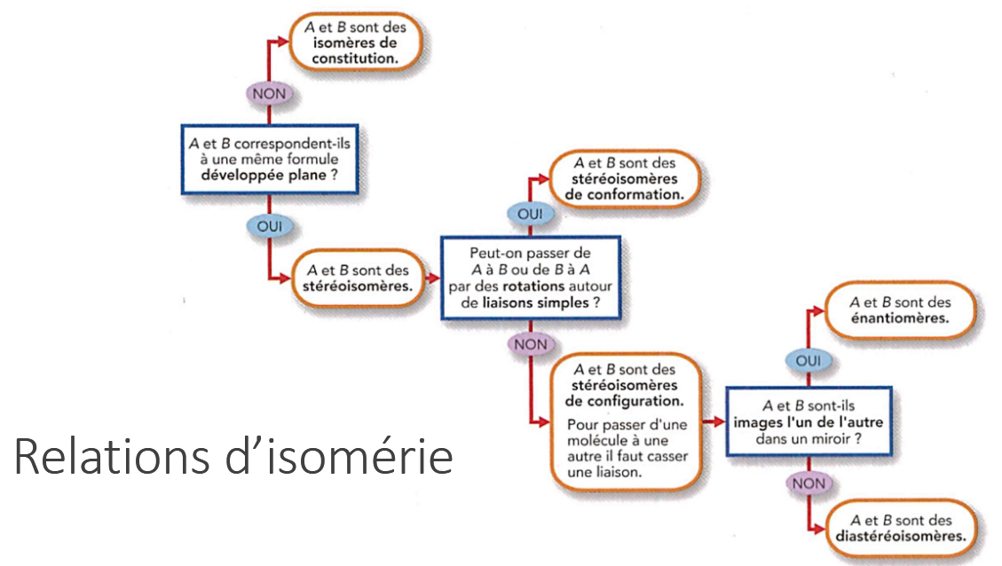
https://www.eleves.ens.fr/home/hroussil/Slides/Chimie/Versions%20PDF/LC13.pdf

